Slide 1

Проблеми підготовки до ЗНО з фізики
(по матеріалах тестувань у 2015 – 2019 роках)

Slide 2
Знати відповідність між явищем, що лежить в основі принципу дії технічного пристрою, та назвою цього пристрою.
Знати призначення приладів.
3. Вміння читати покази приладів.
4. Знати принципи дії приладів.
5. Знати назви приладів, що вони вимірюють, в яких одиницях.
6. Вміння читати і аналізувати графіки.
7. Знати пояснення явищ.
8. Треба вивчити всі визначення

Slide 3
1. 2015. Турист пройшов 3 км на захід, потім ще 4 км на північ. Яке переміщення здійснив турист протягом усього маршруту?
Відповідь: 5 км

Slide 4
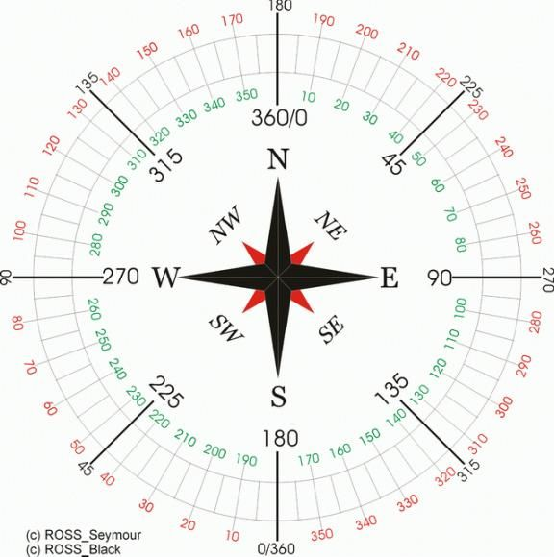
При будь-якій можливості треба робити малюнок, креслення.

Slide 5
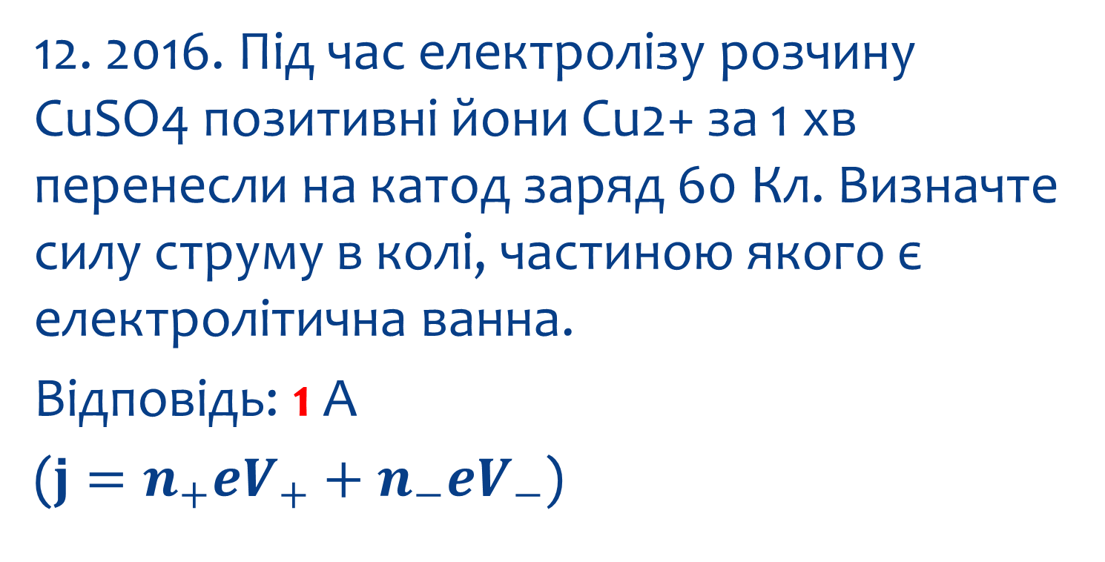
12. 2016. Під час електролізу розчину CuSО4 позитивні йони Cu2+ за 1 хв перенесли на катод заряд 60 Кл. Визначте силу струму в колі, частиною якого є електролітична ванна.
Відповідь: 1 А
($j=n_{+}eV_{+}+n_{−}eV_{−}$)

Slide 6
8. 2017. Тепловою рівновагою називають стан системи, за якого
А. робота, яку виконує система, дорівнює отриманій кількості теплоти
Б. усі макроскопічні параметри системи як завгодно довго залишаються незмінними
В. система здійснює роботу, а зміна внутрішньої енергії дорівнює нулю
Г. система отримує певну кількість теплоти, але не виконує роботу
Відповідь: Б

Slide 7
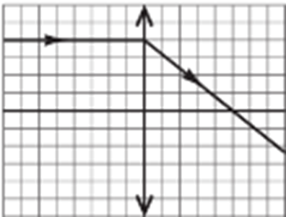
18. 2017.
На рисунку зображено хід світлового променя крізь збиральну лінзу. Визначте оптичну силу лінзи, якщо відстань між лініями сітки на рисунку – 2 см.
Відповідь: 10 дптр

Slide 8




8. 2018. Який з наведених графіків залежності об’єму V від абсолютної температури Т відповідає ізотермічному процесу з ідеальним газом незмінної маси?
Відповідь: А
А | Б | В | Г
А | Б | В | Г
А | Б | В | Г

Slide 9
10. 2018. Зміст якого поняття розкриває визначення: кількість молекул, що вилітають з вільної поверхні рідини за одиницю часу, дорівнює кількості молекул, які повертаються в рідину за той самий час?
А точка роси
Б відносна вологість повітря
В абсолютна вологість повітря
Г динамічна рівновага рідини та її пари
Відповідь: Г

Slide 10
16. 2018. Укажіть елемент електричного кола, у якому обов’язково діють сторонні сили.
А резистор
Б амперметр
В джерело струму
Г вимикач
Відповідь: В

Slide 11
17. 2018. Яка фізична величина характеризує силову дію магнітного поля?
А магнітна індукція
Б індуктивність
В магнітний потік
Г магнітна проникність
Відповідь: А

Slide 12
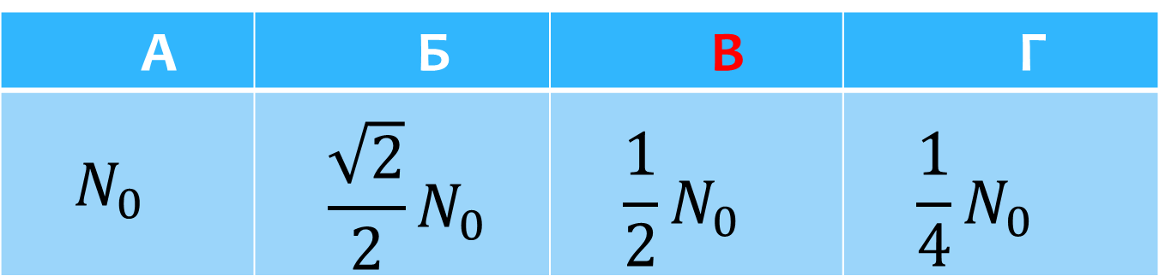
23. 2018. Зелене світло опромінює катод фотоелемента, унаслідок чого з катода щосекунди вилітають електрони кількістю N₀. Скільки електронів вилітатиме щосекунди, якщо потужність джерела світла зменшити вдвічі?
Відповідь: В
А | Б | В | Г
$$N_{0}$$ | $$\frac{\sqrt{2}}{2}N_{0}$$ | $$\frac{1}{2}N_{0}$$ | $$\frac{1}{4}N_{0}$$

Slide 13
27. 2018. Установіть відповідність між прикладом вияву світлового явища (1–4) та властивістю світла (А – Д), завдяки якій відбувається це явище. Відповідь: В; А; Д; Б.
1 утворення кольорових смуг на плівці бензину, що розпливлася на асфальті | А розсіювання
2 утворення ореолу навколо електричних ліхтарів під час туману | Б поляризація
3 утворення кольорового спектра після проходження світла крізь тригранну призму | В інтерференція
4 створення ефекту об’ємного зображення в стереоскопічному кіно | Г дифракція
 | Д дисперсія

Slide 14
10. 2019. Визначте, у який спосіб у камері Вільсона отримують перенасичену пару.
А пару швидко нагрівають
Б пару опромінюють ультрафіолетовими променями
В об’єм пари швидко збільшують
Г об’єм пари швидко зменшують
Відповідь: В

Slide 15




8. 2019. Укажіть назву вимірювального приладу, принцип дії якого ґрунтується на зміні деформації пружного тіла внаслідок зміни атмосферного тиску. Відповідь: В
А | Б | В | Г

Slide 16
Дякую!

